Slide 1
Kolbászfa és kavicsnövény
Szitakötő folyóirat 42. szám
44-45.oldal
Szerző: Szigeti Zoltán

Slide 2
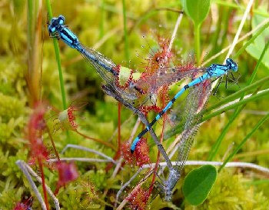
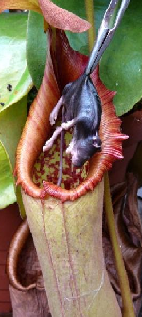
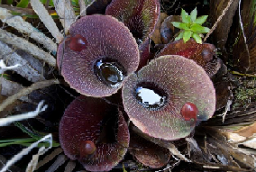
A természetben gyakran találkozhatunk hihetetlen tulajdonságú növényekkel. Vannak például állatokat „evő” növények, amelyek persze nem rágják meg áldozataikat, hanem csapdába ejtik őket és olyan anyagokat termelnek, melyek megemésztik a zsákmányt. Így jut a növény a teste felépítéséhez szükséges nitrogénhez.

Slide 3
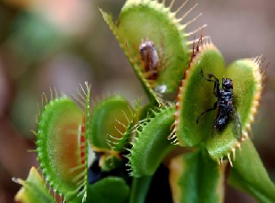
Vénusz légycsapója
A levelek belsejében mindkét oldalon 3 - 3 érzékelőszőr található. Amikor a zsákmány a csapdára száll és az érzékelőket megérinti, a levéllemezek fél másodperc alatt összezáródnak és foglyul ejtik az áldozatot. A csapda bezárul és emésztőnedvekkel telik meg, amíg a zsákmány fel nem oldódik. Az emésztés után, ami egy-két hét alatt zajlik le, a csapda újra kinyílik.

Slide 4
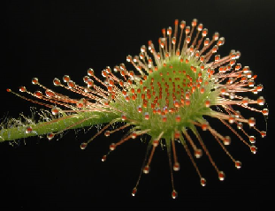
Harmatfű
A "harmatfű" név a leveleken található fonalszerű mirigyszőrök által kiválasztott ragadós nedvre utal. A szőrök hozzátapadnak, ráhajolnak az óvatlan rovarra, majd az egész levéllemez az állatra borul és megemészti azt.

Slide 5
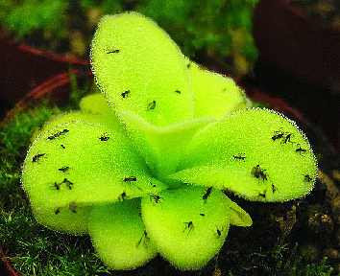
Hízóka
A levelein megbúvó mirigyek kevés emésztő enzimet tartalmazó, ragacsos anyagot választanak ki, amely csillogása vonzza a rovarokat. A levélre leszállva azonban beleragadnak a váladékba és megkezdődik a zsákmány lebontása.

Slide 6
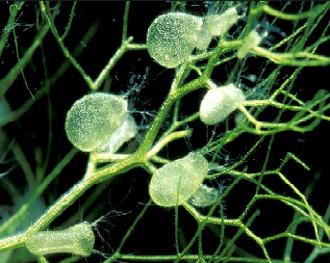
Gyökér nélküli vízinövény. Egyes levelein lévő sallangok hólyagokká alakultak át. Ezek az állatok fogására szolgáló hólyagok vagy tömlők nyílással rendelkeznek, melyet egy, csupán befelé nyíló csappantyú zár le, előtte 2 serte található.
Amint egy víziállat (például apró rák) megérinti az egyik sertét, kinyílik a csappantyú, és a szívóerő hatására a vízzel együtt az állat is a tömlő belsejébe sodródik.
Rence

Slide 7
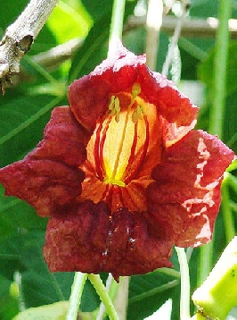
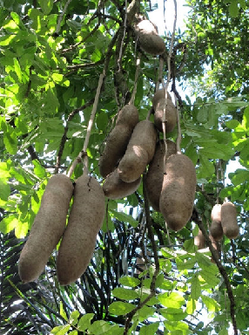
Kolbászfa
Hosszú száron lógó terméseinek formája kolbászra vagy szalámira emlékeztet.

Slide 8
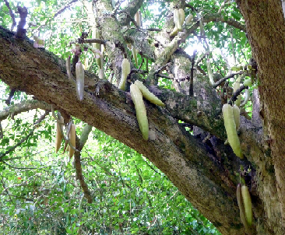
Gyertyafa
Méteresre megnövő termései vékonyak és egyenesek, mint a gyertyák. Virágait denevérek porozzák be.

Slide 9
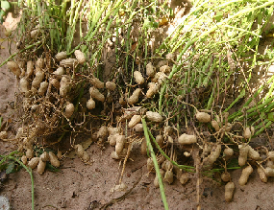
Földimogyoró
A talajhoz közelebbi virágai a beporzás után befúrják magukat a földbe, ahol a hüvelyes termések kifejlődnek.

Slide 10
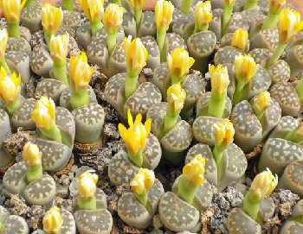
Kavicsnövény
A sivatagban élő növény a nagy forróság miatt a föld alá bújik, csak vastag, kavicsra emlékeztető levelei egy része éri a felszínt. Virágai csak rövid ideig nyílnak a ritka esőzések után.

Slide 11
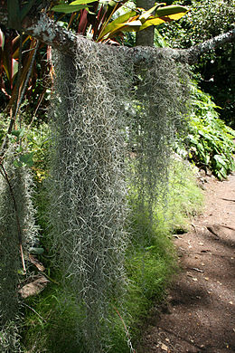
Szakállbromélia
Az Észak-Amerikában őshonos tölgyfák és mocsárciprusok ágairól lógó virágos növény szakállszerű szálait a fészekrakó madarak fészkük építéséhez használják.

Slide 12
Készítette: Jenei Beáta, Huszár Gál Gimnázium, Debrecen
Források:
Szitakötő folyóirat 42. szám, Szigeti Zoltán: Kolbászfa és kavicsnövény
Természettár – Botanika – Rovaremésztő növények
Képek: Természettár
http://termeszettar.hu/anyagok/ronov/ronov.htm

